Slide 1

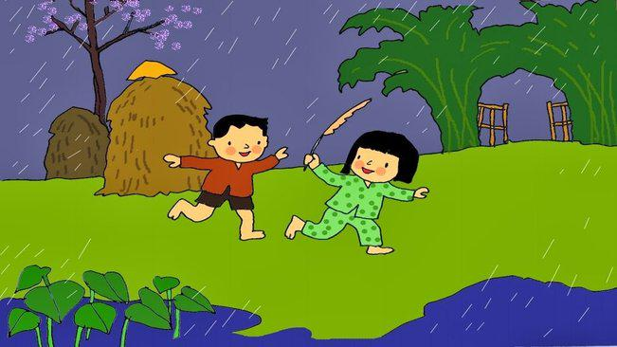




Slide 2
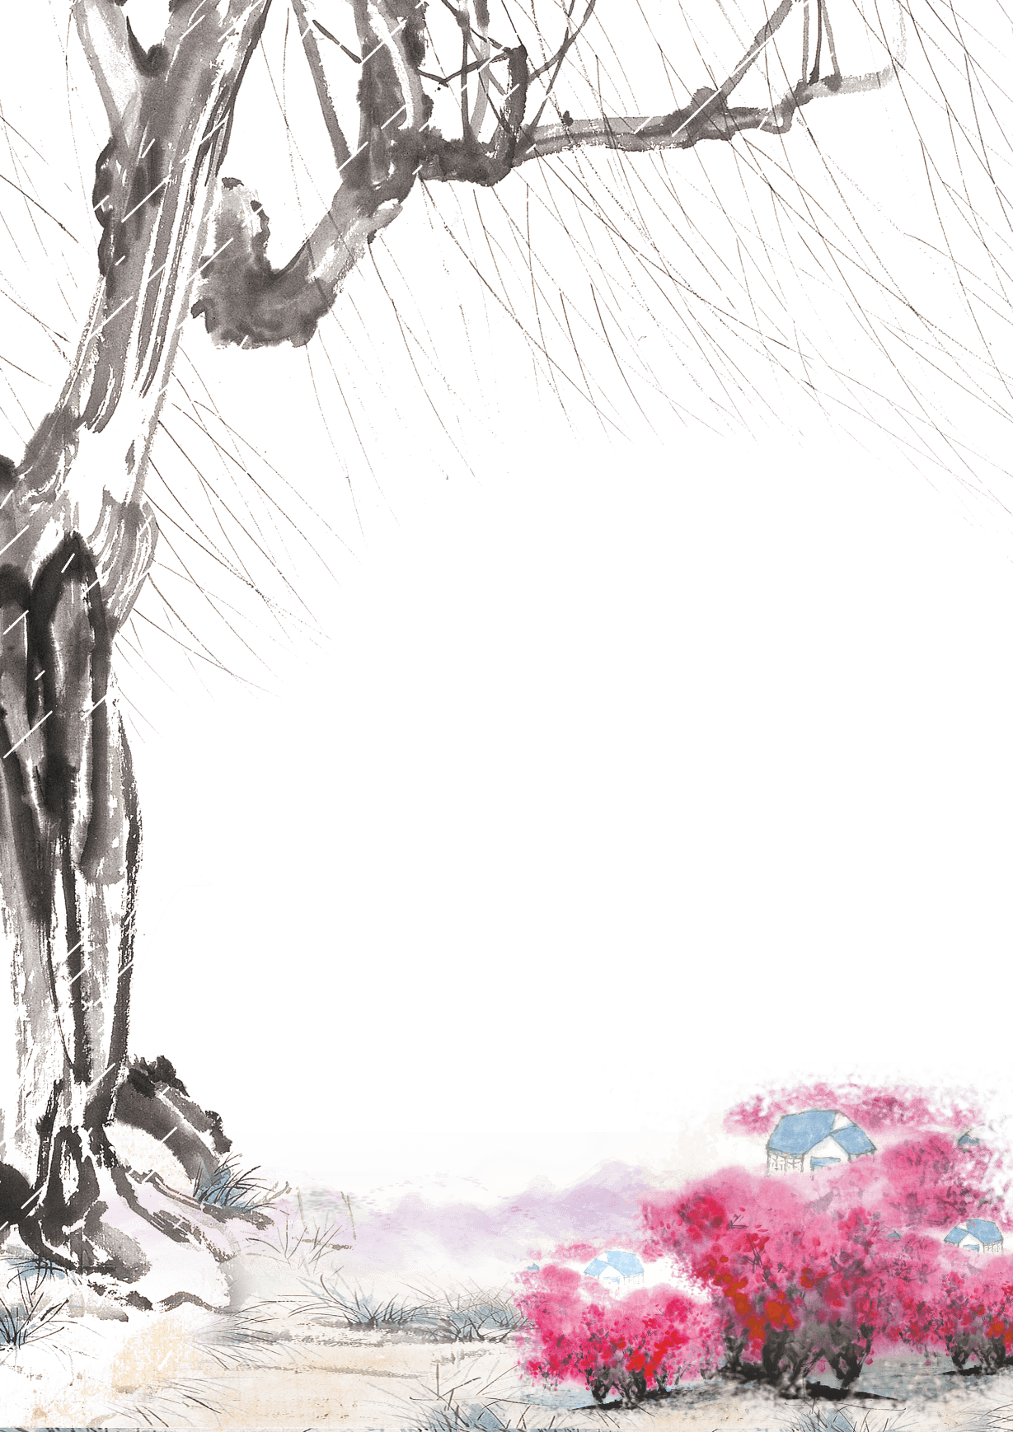
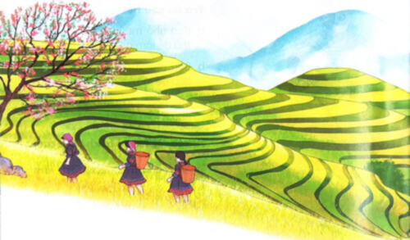



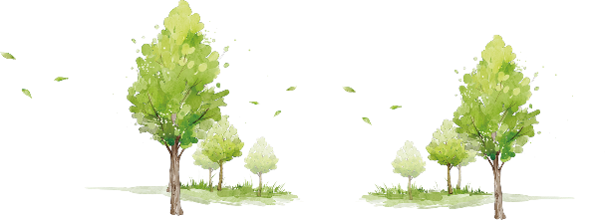

Slide 3


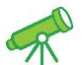
Trong bài hát vừa rồi, tác giả đã nhắc tới những hiện tượng thiên nhiên nào?
Mưa

Slide 5
YÊU CẦU CẦN ĐẠT
1
Kể tên được các hiện tượng tự nhiên và đặc điểm của chúng
2
Phân biệt mưa, gió
3
Củng cố ôn tập câu cảm, câu khiến.

Slide 6
KHÁM PHÁ

Slide 7



1.Xếp các từ ngữ dưới đây vào nhóm thích hợp.
mưa
nóng
gió
xối xả
mát rượi
nắng
bão
lũ
hạn hán
lạnh
nứt nẻ
chói chang
Từ ngữ chỉ hiện tượng tự nhiên | Từ ngữ chỉ đặc điểm
M. mưa | M. lạnh

Slide 8
Từ ngữ chỉ hiện tượng thiên nhiên | Từ ngữ chỉ đặc điểm
mưa
gió
nắng
nóng
xối xả
mát rượi
bão
lũ
hạn hán
lạnh
nứt nẻ
chói chang

Slide 9
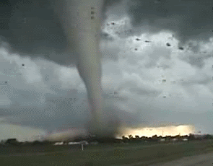
Một số từ chỉ các hiện tượng tự nhiên
Lốc xoáy

Slide 10

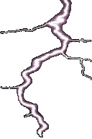
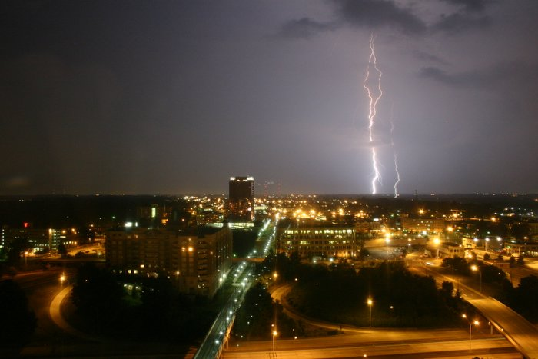

Sấm sét

Slide 11
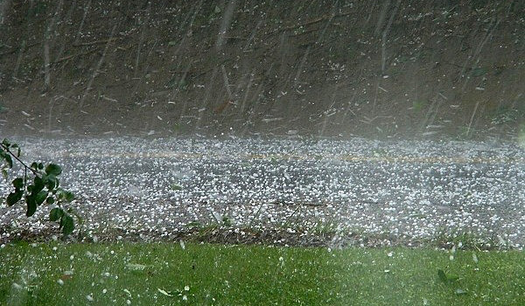
Mưa đá

Slide 12
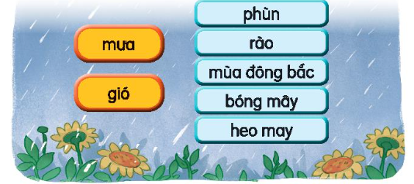

2. Ghép thẻ chữ để gọi tên các loại mưa và gió
Thảo luận nhóm bốn

Slide 14

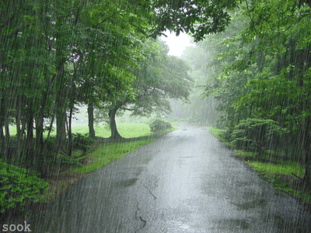
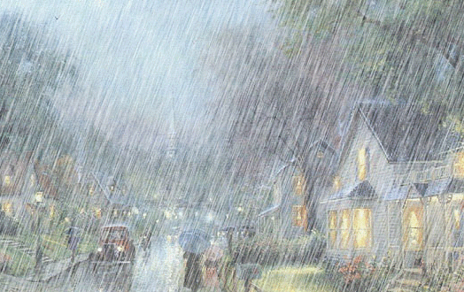

Phân biệt được mưa phùn và mưa rào khác nhau ở điểm nào?
- Mưa phùn có vào mùa đông, hạt mưa nhỏ.
- Mưa rào thường có vào mùa hè, hạt mưa to và nặng.

Slide 15
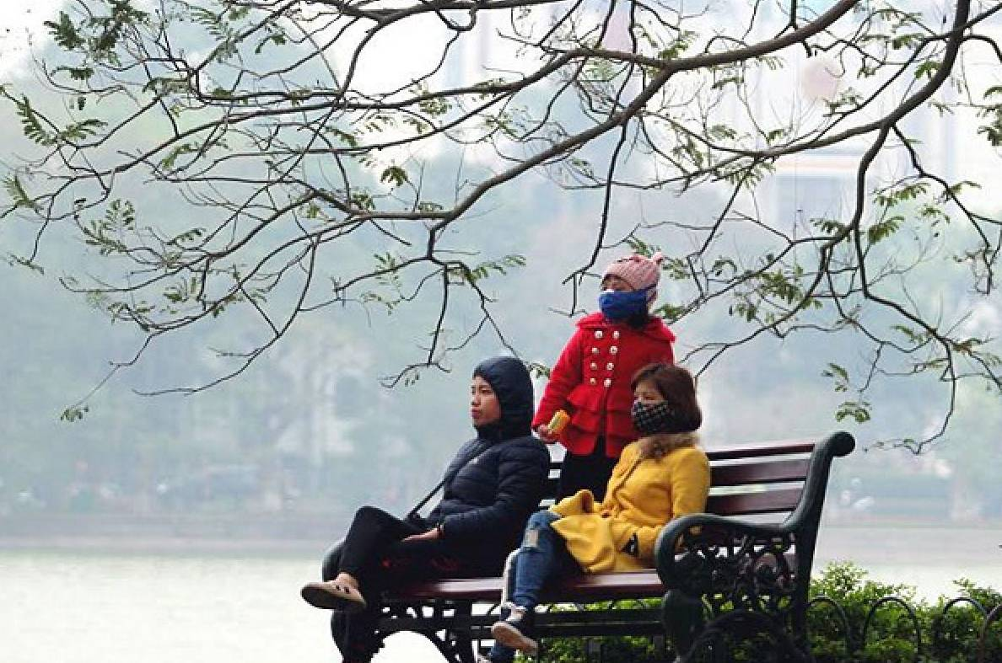
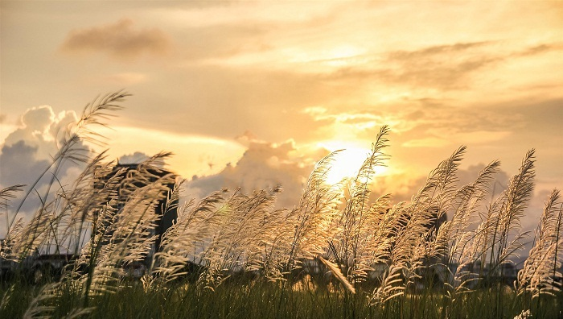
Gió mùa đông bắc thường có vào mùa nào?
Gió heo may có vào mùa nào?
Gió mùa đông bắc là loại gió mang theo không khí rất lạnh có vào mùa đông ở miền Trung và miền Bắc còn gió heo may thì có vào mùa thu thường là ở miền Bắc.

Slide 16
3. Xếp các câu dưới đây vào kiểu câu thích hợp.
Sắp mưa rồi, con cất quần áo đi!
Hãy đội mũ khi đi ra ngoài nắng!
Trời ơi! Nóng quá!
Gió thổi mát quá!
Câu cảm
Câu khiến

Slide 17


Slide 18

Về nhà tìm thêm các từ ngữ chỉ thiên nhiên, đặt câu theo kiểu câu cảm thán và câu khiến.

Slide 19


